Slide 1

感
受
快
乐
龙
城
行
——横山桥中心小学暑期龙城行体验实践活动

Slide 2
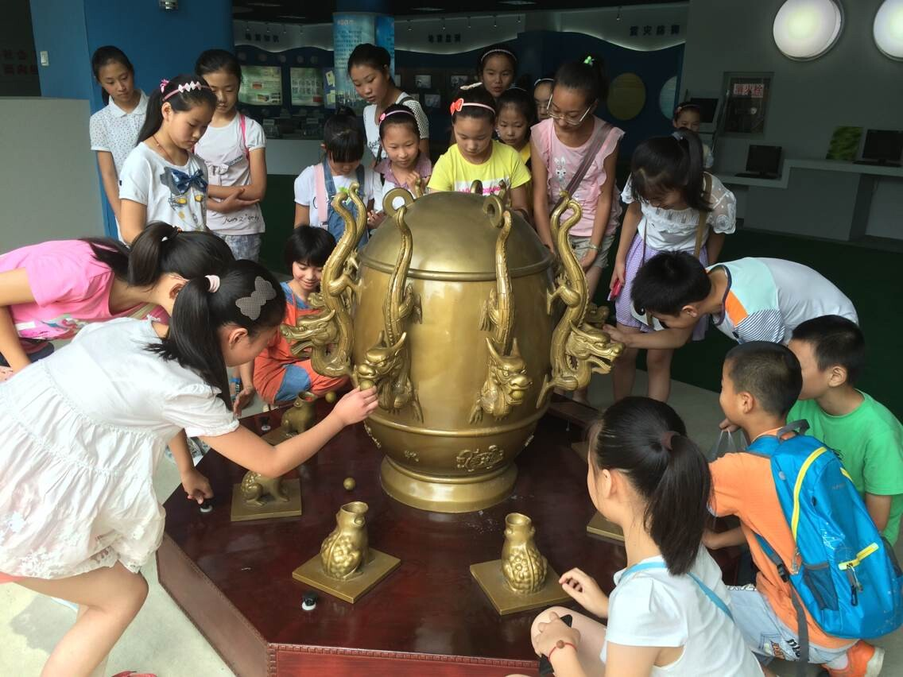
操作地动仪模型

Slide 3
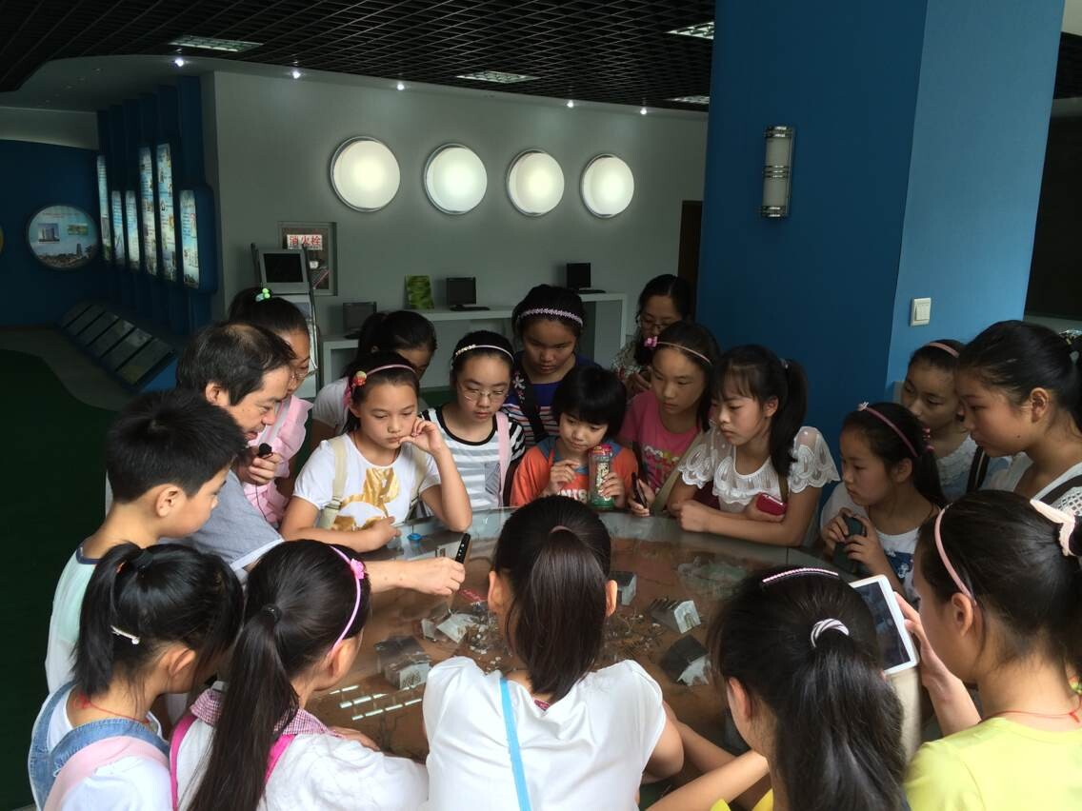
认真聆听讲解

Slide 4
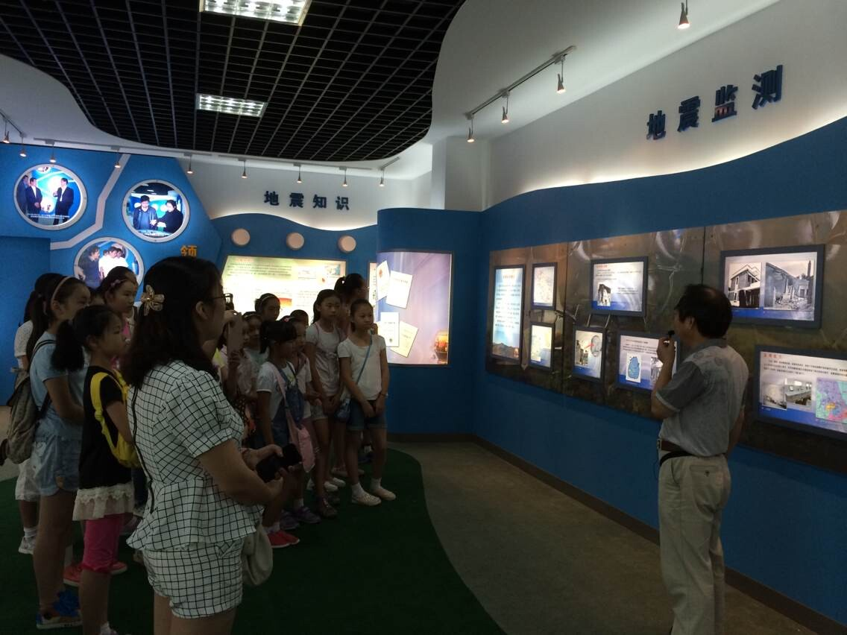
地震监测很重要

Slide 5
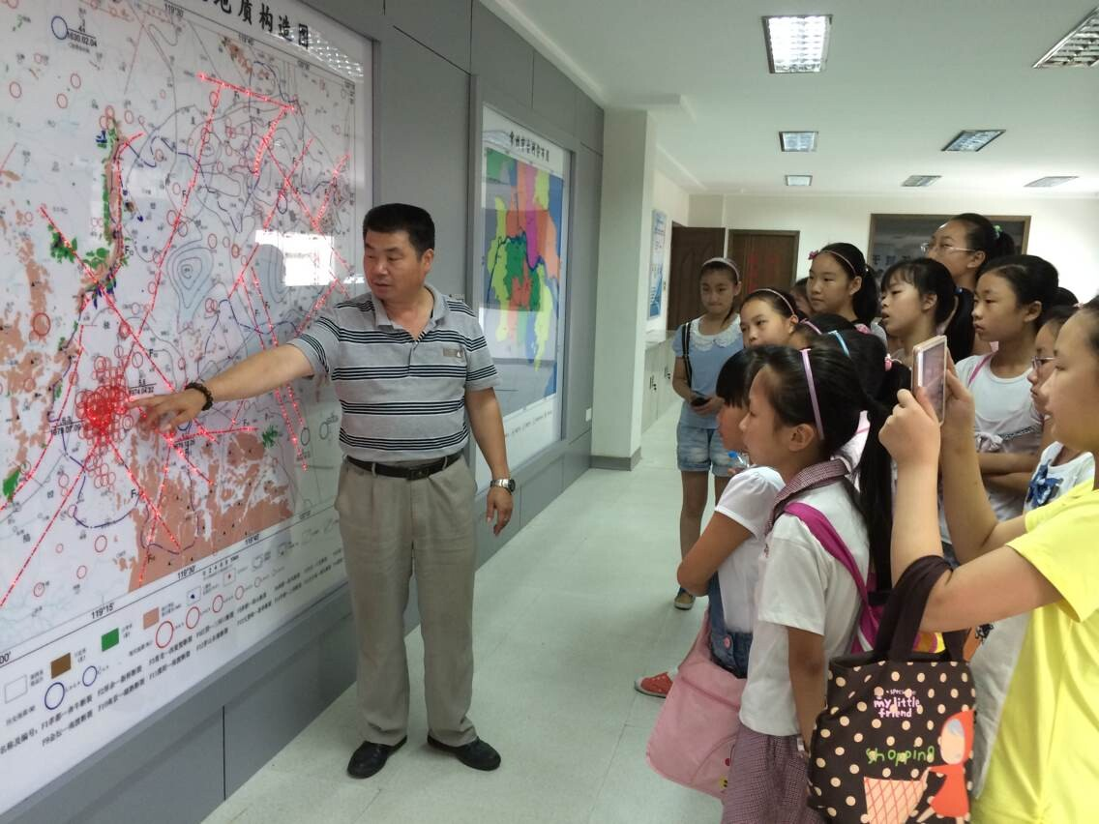
了解家乡的地震分布情况

Slide 6
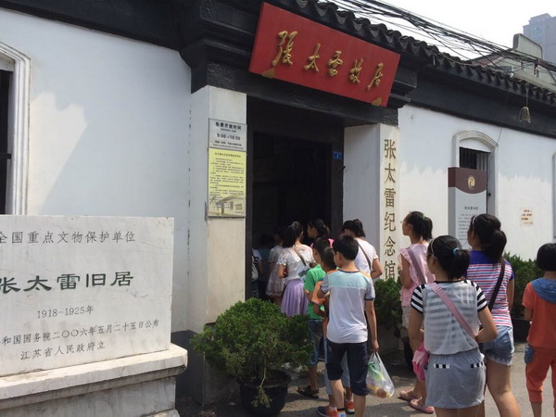
走进张太雷故居

Slide 7
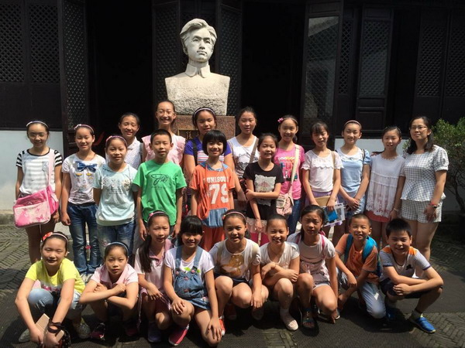
张太雷雕像前合影

